Slide 1
אלגברה לינארית אביב 2016
פתרון ממנים

Slide 2
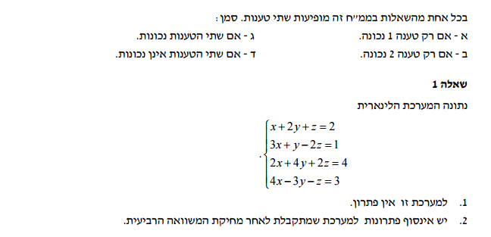
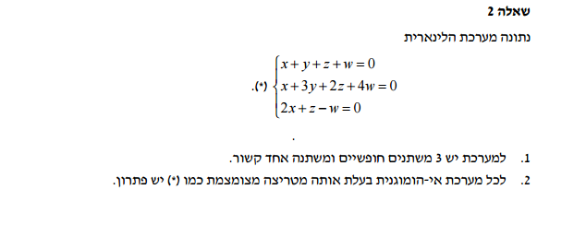
מטלת מחשב (ממ"ח) 01 הקורס: 20109 -אלגברה לינארית 1 סמסטר: 2016ב

Slide 3
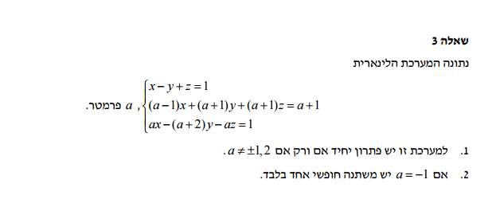
דירוג מטריצה עם פרמטר

Slide 4
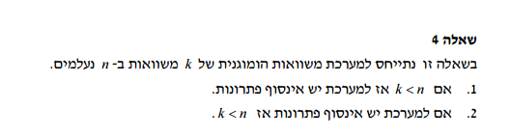
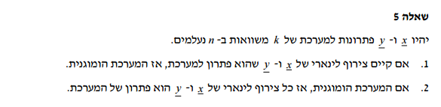
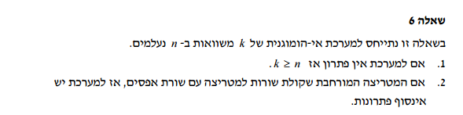

Slide 5
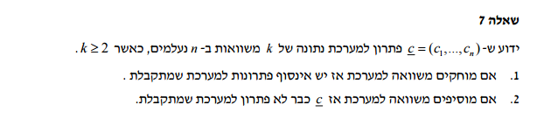
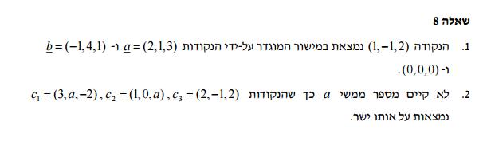

Slide 6
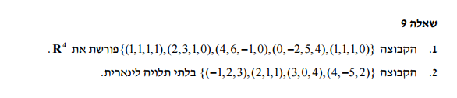
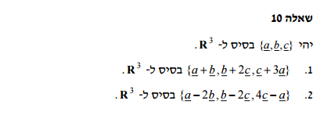
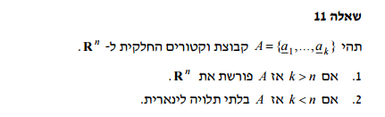

Slide 7
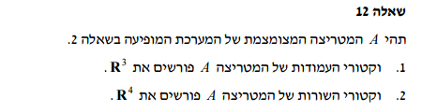
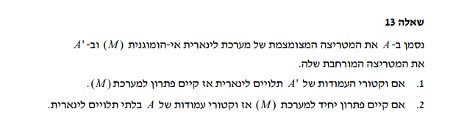

Slide 8
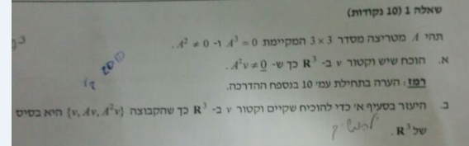
שאלה ראשונה

Slide 9

תשובה לשאלה 1
הבעיה הזו ממופה למטריצה מיוחדת שנקראת nilpotent matrix
https://en.wikipedia.org/wiki/Nilpotent_matrix
https://www.youtube.com/watch?v=-dQlO-gPBa8
https://www.youtube.com/watch?v=lFAKDQoDX5k
על הדרך יש מושג נוסף שכדאי לדעת Idempotent
Since the determinant is the product of the eigenvalues it follows that a nilpotent matrix has determinant 0.
One class of nilpotent matrices are the strictly triangular matrices (lower or upper)

Slide 10
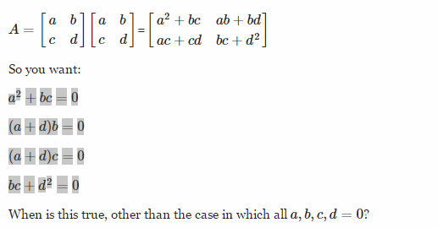
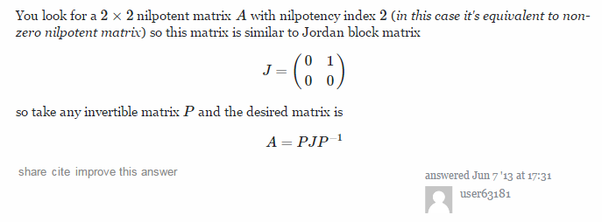
שתי דוגמאות לפתרון
הראשונה:
http://math.stackexchange.com/questions/414022/how-to-find-a-nonzero-2-times-2-matrix-whose-square-is-zero
ניתן למצוא מטריצה ריבועית בגודל nxn אשר מקיימת את המטריצה A^2 != 0 and A^3 !=0
כאמור השאלה הזו שייכת לנושא שנקרא nilpotent matrices
דרך אחת למצוא nilpotent matrix היא על ידי

Slide 11
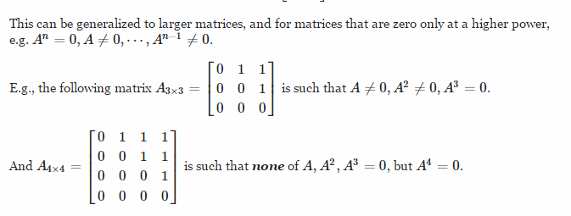

אנחנו בדרך הראשונה אנחנו נלך על מטריצה משולשית אשר קל למצוא אותה
ולכן נוכל לבחור ש A שלנו הוא
מכאן נשאר לנו להוכיח שקיימ וקטור שמקיים A^2*v = 0
ומכאן קל למצוא וקטור למשל {1,1,1} שמקיים A^2*v != 0
0 | 0 | 1
0 | 0 | 0
0 | 0 | 0

Slide 12
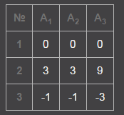
פתרון נוסף
מטריצה נוספת שמקיימת A^3 = 0 היא:
A^2 של המטריצה הזו היא:
ומכאן למצוא שקיים וקטור שמקיים A^2 *V != 0
זה פשוט. למשל הוקטור {0,0,1}
1 | 1 | 1
5 | 2 | 6
-2 | -1 | -3

Slide 13
סעיף ב - העזר בסעיף א בכדי להוכיח שקיים וקטור V ב R3 כך שהקבוצה {v , Av , A^2V} היא בסיס של R3
יש לנו את A מהפתרון ואת V
אחרי הכפלה ( יש לעשות את זה על נייר ולהראות את הדרך ) נקבל את הוקטורים הבאים:
יש לנו שלושה וקטורים ונבדוק האם הקבוצה הזו היא בסיס של R3
כדי שקבוצה תהיה בסיס של R R
צריך שהכללים הבאים יתקיימו:
בשביל להוכיח שהוקטורים הללו הם בסיס של R3 צריך לעשות את אותן פעולות שמופיעות כאן:
https://www.youtube.com/watch?v=rUJ5B-swc9Y
בהמשך אני אסיים את זה.
1
1
1
0 | 1 | 1
0 | 0 | 1
0 | 0 | 0
1
1
1
2
1
0
1
0
0

Slide 14
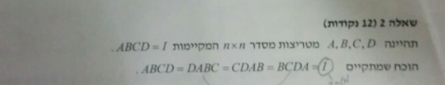
לפי הכלל ש AI = IA A^-1 * I = A i*A^-1 = A
A(BCD) = I -> BCD = A^-1 -> A*A^-1 = A^-1*A = I ->BCDA = I
AB = D^-1*C^-1-> D^-1*C^-1*C*D = C*D*D-1*C^-1 = I -> CDAB = I
BC = A^-1*D^-1 = A A^-1*D^-1 * D =
D*A*A-^1*D^-1 = I = DABC = I
השאלה הזו מופיעה בספר סעיף 2.16 אפשר לקנות את הספר לתרגול 111 שקלים.

Slide 15
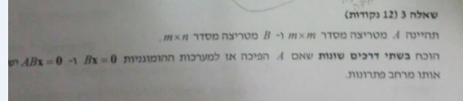
https://www.youtube.com/watch?v=-3BaYAHSINY - null space of vector
ראשית נוכל לומר על X שהוא וקטור ה nullspace של המערכת הזו.

Slide 16

שאלה 5 ממן 12
שאלה דומה לזו מופיעה באתר גול בסוף פרק 2.
זו שאלה שנחשבת קשה כמו כל השאלות באוניברסיטה הפתוחה.
באינטרנט לא מצאתי משהו דומה ולא בספר הלימוד.
ולכן הפתרון הוא לאחר שראיתי את השאלות האחרונות באתר גול ובגללו קניתי מנוי.
למה לא לתת תרגילים בממן על קושי באמצע הדרך? למה חייבים את הרמה הגבוהה ביותר והקשה?
ובנינו, מה בכלל ללמוד לדרג, למצוא דטרמיננטה אם בכלל לא שואלים על מטריצות עם מספר. צריך לעבוד ישירות ל סוף הפרק.

Slide 17
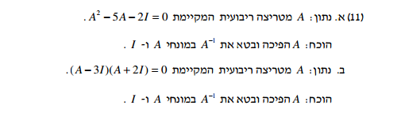
לפתרון
ספר הקורס של גול נמצא בלינק הזה
הנה השאלה באתר :גול:
כמו שאנחנו רואים זה אותו רעיון כמו שאלה מספר 5.
אני לא מראה את הפתרון כמובן של אתר גול – מי שרוצה שיקנה מנוי ( מומלץ)
שאלה דומה נמצא כאן
B³ +AB² = 3I
B² = -2B³ => A = -2B²
B³ -2B*B² = 3I -> B³ -2B³ = 3I -> -B³ = 3I
נחלק ב 3
-B³ / 3 = I -> B( -B² /3) = I
ולכן B היא הפיכה
-B² = B⁻¹

Slide 18
6.1.1.4 The Union Operation
We can use the And in where clause:
Show the model of a PC where ram = 1024 and speed > 1
π model (σ ram = 1024 ∧ speed > 1 (PC))

Slide 19
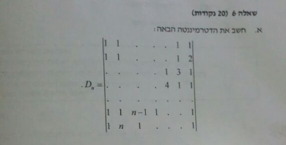
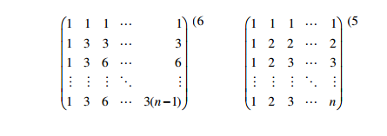
ממן 12 שאלה 6
שאלה דומה לזו גם כן נמצאת בקושי הגבוה של השאלות ומשהו דומה ניתן למצוא גם כן באתר גול לקראת סוף הפרק.
כרגיל לא יתנו מטריצה נורמלית למצוא דטרמיננטה אלא יעשו חיים קשים:
s
ש
שאלה 7 סעיף 6

Slide 20
פתרון

